Slide 1
Психологическая готовность к обучению в школе
Педагог-психолог
МДОУ «Детский сад № 126»
Дзёма Ирина Васильевна

Slide 2
«Быть готовым к школе –
не значит уметь читать, писать и считать.
Быть готовым к школе –
значит быть готовым всему этому научиться»
Л. А. Венгер

Slide 3
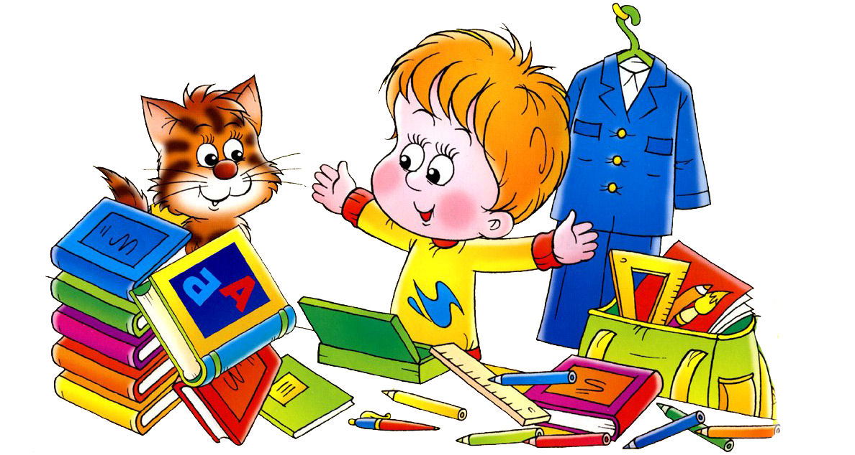
Отдавать ребенка в школу в этом
году или в следующим?
Что лучше - начать школьную жизнь раньше или позже ?
Кто прав?
Что делать?
Готов ли ребенок
к школе?

Slide 5
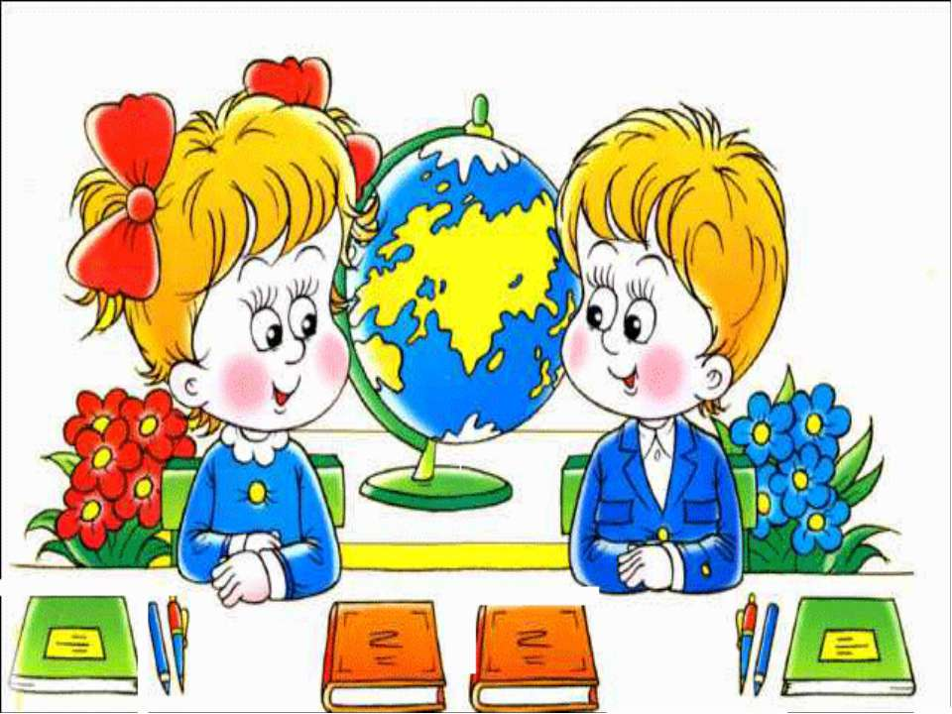
Психологическая готовность к обучению в школе
Мотивационная
Интеллектуальная
Эмоционально-волевая

Slide 6
Мотивационная готовность

Slide 7
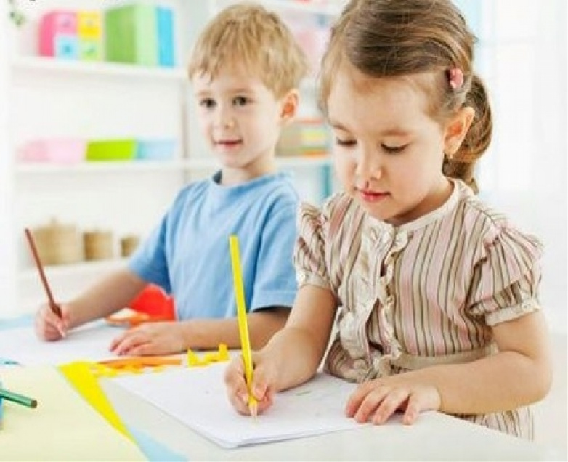
Мотивационная готовность
- Желание идти в школу;
- Понимание важности и необходимости учения;
- Проявление интереса к получению
новых знаний, умений;
- Стремление ребенка к их совершенствованию.

Slide 8
Интеллектуальная готовность
- Способность удерживать внимание
на выполненной работе
в течении 15 – 20 мин;
- Способность находить сходство
и различия разных предметов
при сравнении;
- Умение правильно объединять предметы
в группы по общим существенным признакам;
- Пространственная координация движений;
- Координация в системе глаз-рука (переносить в
тетрадь простейшие графические узоры, зрительно воспринимаемые на расстоянии);
- Память (после 5 повторений запоминать 10 слов);
- Мелкие мышцы рук.

Slide 9
Эмоционально-волевая готовность
Умение общаться со сверстниками и взрослыми;
Умение сосредоточиться;
Управление эмоциями, сопереживать;
- Умение регулировать и соподчинять свои
желания;
-Целеустремленность,
самостоятельность,
инициативность,
решительность.

Slide 10
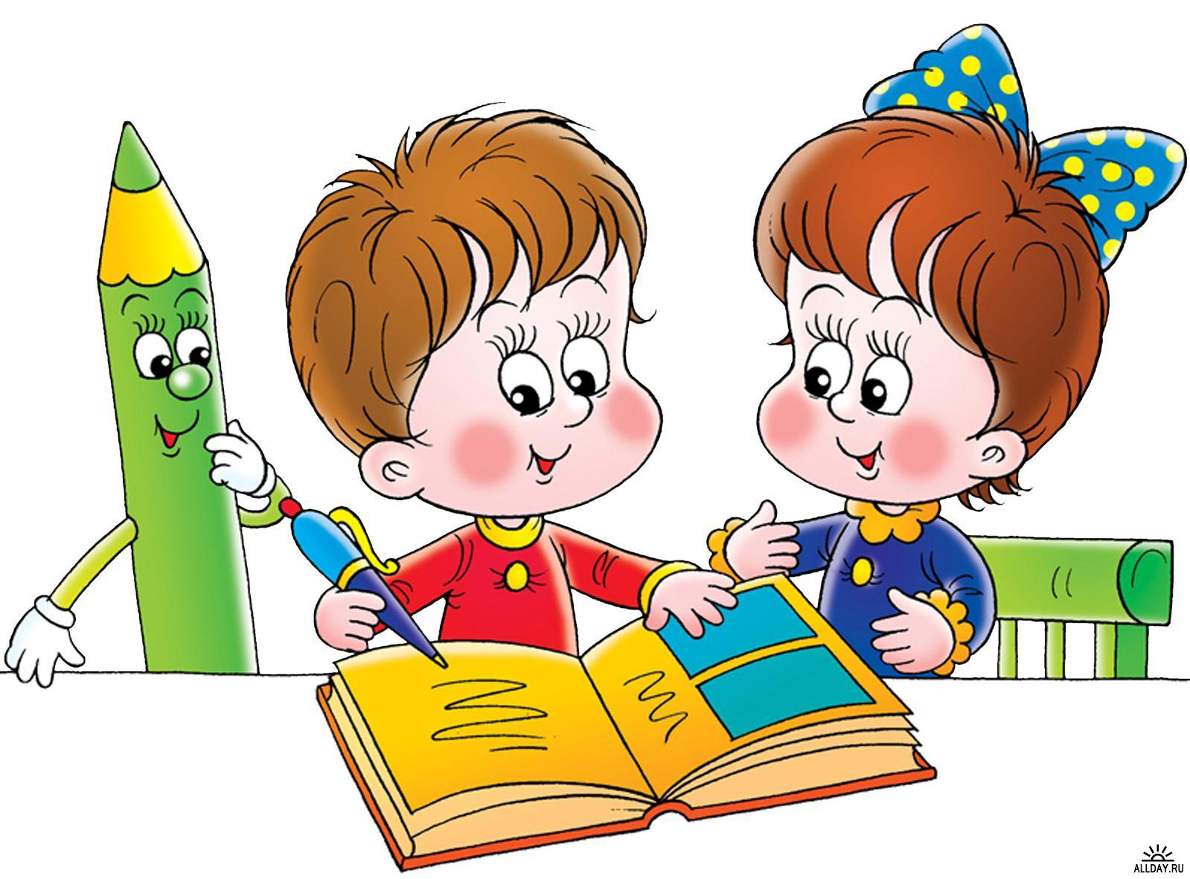
ЧТО самое главное?

Slide 11
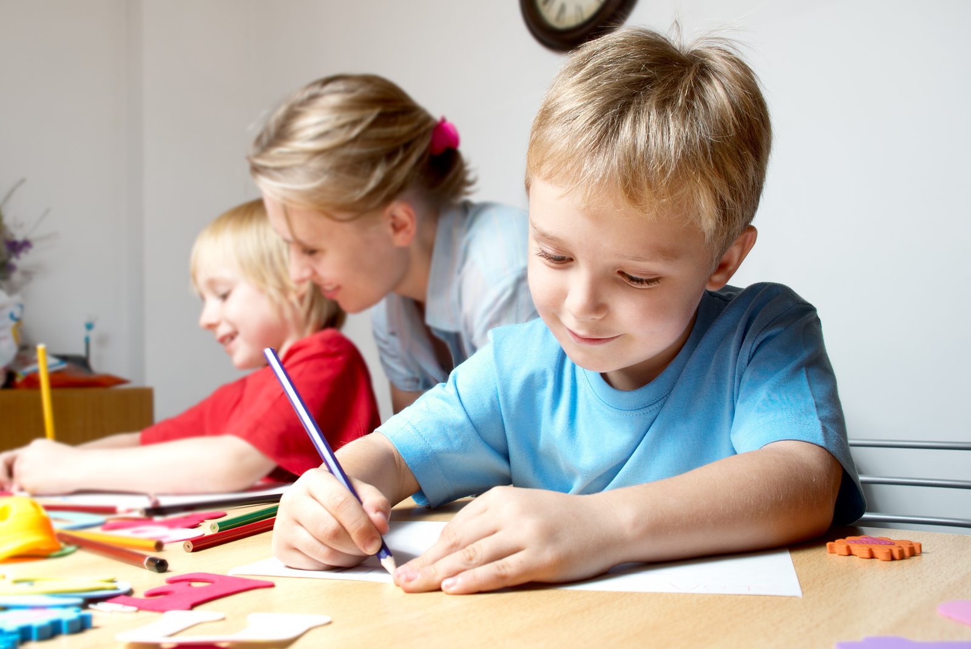
Успех должен быть реальным,
а похвала заслуженной!

Slide 12
Чтобы поддержать ребенка, необходимо:
1. опираться на сильные стороны ребенка; 2. избегать подчеркивания промахов ребенка; 3. показывать, что Вы удовлетворены ребенком; 4. уметь и хотеть демонстрировать любовь к ребенку; 5. уметь помочь ребенку разбить большие задания на более мелкие; 6. проводить больше времени с ребенком; 7. внести юмор во взаимоотношения с ребенком; 8. позволить ребенку самому решать проблемы; 9. избегать дисциплинарных поощрений и наказаний; 10. принимать индивидуальность ребенка; 11. демонстрировать оптимизм.

Slide 13
Как поддерживать ребенка?
Я-высказывания («Я горжусь тобой»,
«Мне нравится», «Я рад,....»);
Тактильные прикосновения;
Совместные действия, физическое участие;
Выражение лица (улыбка, подмигивание...)
Слова одобрения («здорово»,«прекрасно»...)

Slide 14
Критерии психологической готовности ребенка к школе
Может ли ребенок:
Объяснять с помощью слов, что он хочет?
Понимать смысл того, о чем ему читают?
Четко выговаривать свое имя, фамилия, отчество?
Запомнить свой адрес и номер телефона?
Писать ручкой, карандашами, фломастерами?
Вырезать ножницами, причем ровно и не поранившись?
Слушать и следовать полученным указаниям?
Быть внимательным, когда кто-то с ним разговаривает?
Сосредотачиваться хотя бы на 10 минут, чтобы получить задание?
Радоваться, когда ему читают вслух или рассказывают истории?
Положительно оценивать: я – человек, который многое может?
Проявлять интерес к окружающим предметам?
Уметь находить выход из проблемной ситуации в общении с людьми?
Уметь общаться со сверстниками и взрослыми (легко вступать в контакт)?

Slide 15
На этапе завершения дошкольного образования:
- ребенок овладевает основными культурными способами деятельности, проявляет инициативу и самостоятельность в разных видах деятельности - игре, общении, познавательно-исследовательской деятельности, конструировании и др.; способен выбирать себе род занятий, участников по совместной деятельности;
- ребенок обладает установкой положительного отношения к миру, к разным видам труда, другим людям и самому себе, обладает чувством собственного достоинства; активно взаимодействует со сверстниками и взрослыми, участвует в совместных играх. Способен договариваться, учитывать интересы и чувства других, сопереживать неудачам и радоваться успехам других, адекватно проявляет свои чувства, в том числе чувство веры в себя, старается разрешать конфликты;

Slide 16
- ребенок обладает развитым воображением, которое реализуется в разных видах деятельности, и прежде всего в игре; ребенок владеет разными формами и видами игры, различает условную и реальную ситуации, умеет подчиняться разным правилам и социальным нормам;
- ребенок достаточно хорошо владеет устной речью, может выражать свои мысли и желания, может использовать речь для выражения своих мыслей, чувств и желаний, построения речевого высказывания в ситуации общения, может выделять звуки в словах, у ребенка складываются предпосылки грамотности;

Slide 17
- у ребенка развита крупная и мелкая моторика; он подвижен, вынослив, владеет основными движениями, может контролировать свои движения и управлять ими;
- ребенок способен к волевым усилиям, может следовать социальным нормам поведения и правилам в разных видах деятельности, во взаимоотношениях со взрослыми и сверстниками, может соблюдать правила безопасного поведения и личной гигиены;

Slide 18
- ребенок проявляет любознательность, задает вопросы взрослым и сверстникам, интересуется причинно-следственными связями, пытается самостоятельно придумывать объяснения явлениям природы и поступкам людей; склонен наблюдать, экспериментировать. Обладает начальными знаниями о себе, о природном и социальном мире, в котором он живет; знаком с произведениями детской литературы, обладает элементарными представлениями из области живой природы, естествознания, математики, истории и т.п.; ребенок способен к принятию собственных решений, опираясь на свои знания и умения в различных видах деятельности.

Slide 19
Преемственность дошкольного и начального общего образования:
У детей дошкольного возраста на этапе завершения ими дошкольного образования происходит формирование предпосылок к учебной деятельности.

Slide 20
Спасибо за внимание!

